Slide 1
Методическая разработка
на тему:
«ОСНОВЫ ТЕОРЕТИЧЕСКОЙ ПОДГОТОВКИ ЮНЫХ ФУТБОЛИСТОВ»
Тренер-преподаватель
МАУ ДО ДЮСШ г.Уварово
Немтинов Андрей Александрович
2021

Slide 2
Теоретическая подготовка начинается с первого года обучения в специализированных учебно-спортивных учреждениях и является неотъемлемой составной частью разносторонней подготовки футболиста.
Требования в современном футболе, как и в спорте, вообще, настолько возросли, что рассчитывать на достижение высоких спортивных показателей могут лишь спортсмены, у которых высокий уровень физической, технико-тактической и морально-волевой подготовленности сочетается с глубокими теоретическими знаниями.
Недооценка теоретической подготовки приводит к тому, что спортсмен порой не понимает сути выполняемых заданий на тренировочных занятиях. Непонимание рождает пассивность, приводит к механическому повторению упражнений и заданий. Отсутствие активности и творческого участия спортсмена в тренировочном процессе нарушает обратную связь в системе "тренер - спортсмен", что в значительной мере снижает эффективность подготовки.
Таким образом, теоретическая подготовка рассматривается как своеобразная база повышения физической, технико-тактической и психологической подготовленности юных футболистов, как неотъемлемая часть процесса их совершенствования в ходе многолетней подготовки. Поэтому к проведению теоретических занятий не должно быть формального отношения ни со стороны тренера, ни со стороны футболистов.

Slide 3
1. Теоретическая подготовка.
Теоретическая подготовка футболистов - это педагогический процесс, направленный на вооружение юных спортсменов знаниями в области теории футбола и общих закономерностей спортивной тренировки, на повышение теоретического уровня и содействие росту спортивного мастерства.
Теоретическая подготовка способствует также приобретению спортсменами интеллектуальных умений и навыков, ведущих к формированию убеждений и познавательных способностей в процессе спортивной деятельности.
Специфика футбола предъявляет высокие требования к интеллекту спортсмена (игровая структура, творческая реализация задуманных комбинаций), поэтому теоретическую подготовку, направленную на развитие интеллекта, надо рассматривать как одну из важнейших составных частей подготовки юных футболистов.
Важно не просто вооружить футболистов знаниями, а научить продуктивно использовать их в тренировочных занятиях и соревнованиях. На практических занятиях надо постоянно связывать задания и упражнения с определенными теоретическими сведениями, стимулировать, с одной стороны, стремление футболистов воплощать в практические действия свои выводы и решения, а с другой - осмысливать свои действия на тренировочных занятиях.
Планировать теоретическую подготовку нужно так, чтобы занятия по теории были органически связаны с практическими. Изучение теоретического материала целесообразно совмещать с закреплением его в практических занятиях.

Slide 4
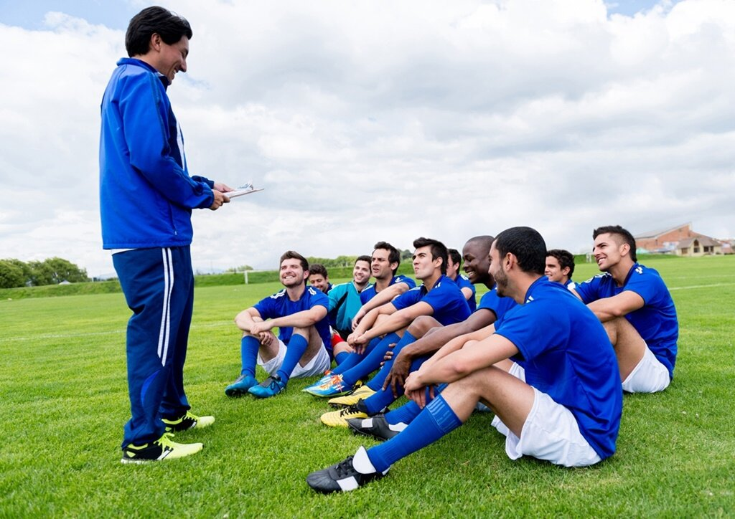
Теоретические занятия особенно эффективны, если проводятся систематически в соответствии с планом теоретической подготовки, составленным на очередной год. Содержание теоретической подготовки включает изучение таких проблемных вопросов, которые дадут возможность футболисту, во-первых, сформировать свое мировоззрение и, во-вторых, приобрести конкретные знания о принципах игры, планирования и контроля соревновательной и тренировочной деятельности в футболе.
Повысить эффективность теоретической подготовки можно при использовании видеотехники. Видеозаписи в теоретических занятиях можно плодотворно использовать, если они смонтированы в соответствии с определенной тематикой. Целесообразно использовать видеозаписи матчей лучших команд мира, рассматривая их не как эталон для подражания, а как отправную точку совершенствования собственных тактико-технических концепций.
Важнейшим разделом теоретической подготовки является изучение правил соревнований. Хорошее знание правил игры должно постоянно подкрепляться особенностями их трактовки в сложных условиях игры.

Slide 5
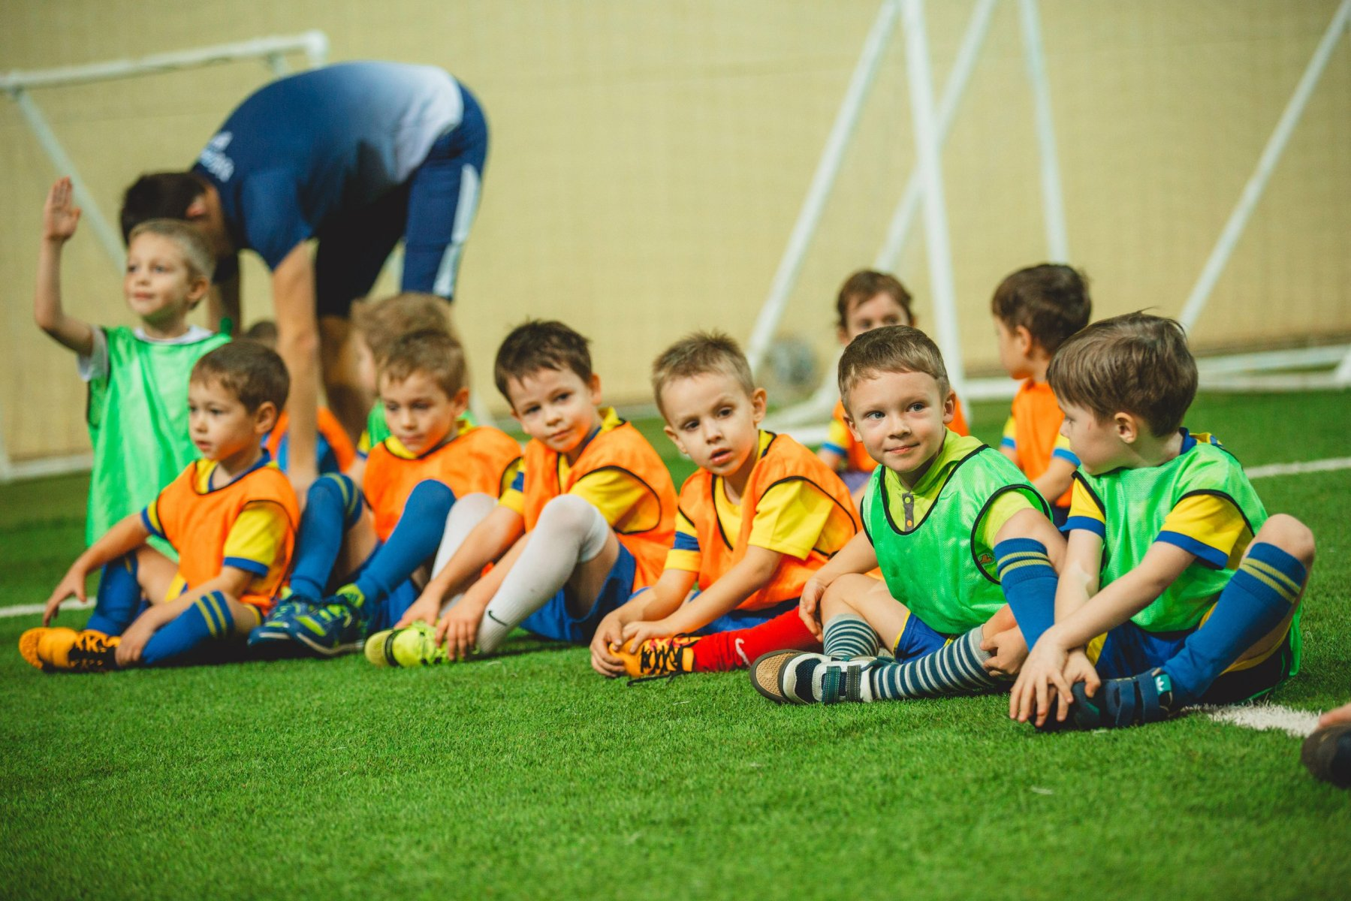
,
2.Задачи теоретической подготовки.
Современные подходы к оптимизации путей теоретической подготовки спортсмена ориентированы на программы специализированных учебно-спортивных учреждений по различным видам спорта, опирающиеся на принципы последовательного развертывания познавательной деятельности спортсмена.
Основными задачами теоретической подготовки в группах начальной подготовки и учебно-тренировочных группах ДЮСШ являются:
подготовка всесторонне развитых юных спортсменов для пополнения сборных команд города,
области, республики;
- подготовка из числа занимающихся инструкторов-общественников и судей по спорту;
- методическая работа по развитию юношеского спорта;
- оказание помощи общеобразовательным школам в организации внеклассной работы по развитие вида спорта.

Slide 6
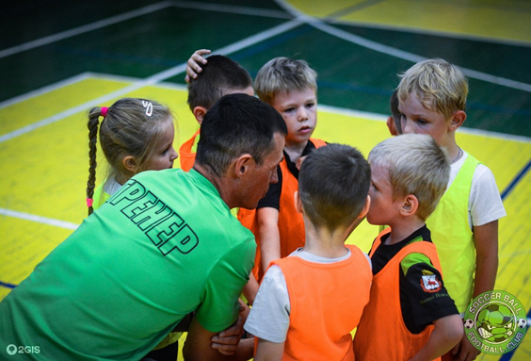
Основными задачами теоретической подготовки в СДЮШОР являются:
подготовка спортивных резервов для сборных команд страны, спортсменов I разряда, кандидатов
в мастера спорта, мастеров спорта;
методическая работа по подготовке высококлассного резерва на основе широкого развития
избранного вида спорта;
оказание помощи ДЮСШ в развитии избранного вида спорта и общеобразовательным школам в
организации внеклассной работы по спорту.
В задачи теоретической подготовки в ШВСМ входят:
- подготовка мастеров спорта международного класса, кандидатов в сборные команды страны;
- осуществление преемственности в учебно-тренировочной работе ДЮСШ, СДЮШОР;
- методическое руководство учебно-тренировочной работой в регионе.

Slide 7
3. Формы проведения теоретической подготовки.
Проводится теоретическая подготовка главным образом в формах теоретических занятий (лекции, беседы, семинар, зачёты, разборы и установки на игры), самостоятельного изучения литературы, подготовки индивидуальных заданий, характерных для умственного образования и самообразования юных спортсменов.
Беседа - форма общения тренера с учащимися в виде диалога, одна из распространенных организационных форм теоретической подготовки. Наиболее привлекательна такая форма работы в группах начальной подготовки (8-10 лет), когда еще не окрепли познавательные процессы учащихся, а также при изучении сложных вопросов. Длительность теоретического занятия в форме бесед планируется продолжительностью 20-30 мин.
Лекции читают учащимся главным образом в период пребывания их в спортивно-оздоровительных лагерях или на тренировочных сборах.
В лекциях систематически излагается теоретический материал, раскрывающий объективные закономерности спортивной тренировки и особенности подготовки юных футболистов.
Семинары проводятся, как правило, в группах спортивного совершенствования (16-18 лет) после изучения особо важных разделов теоретической подготовки.
Длительность теоретического занятия в форме лекции и семинара планируется продолжительностью 45-90 мин.

Slide 8
При организации и проведении занятий по теоретической подготовке необходимо придерживаться определенной методической последовательности.
Всем футболистам учебной группы (команды) заранее сообщаются: тема предстоящего занятия, форма его организации, время проведения, рекомендуемая литература для самостоятельной работы, при необходимости даются индивидуальные задания.
Теоретические занятия лучше всего проводить в специально оборудованной комнате (методический кабинет, класс), приспособленной для демонстрации киноматериалов и видеозаписей.
Лекции, доклады и беседы желательно заканчивать творческой дискуссией, в которой бы активно участвовали все футболисты учебной группы, команды.
Установка на игру – мероприятие в преддверии матча, на котором тренер определяет тактику игры и раздает индивидуальные задания игрокам. Как правило, ключевое место в любой установке на матч занимает ознакомление с особенностями действий противостоящей команды. В частности, внимание игроков акцентируется на слабых и сильных местах соперника, что в конечном итоге учитывается в плане игры всей команды.
Разбор игры - мероприятие, происходящее по окончании матча с целью его анализа и обсуждения. Разбор игры может проводиться сразу после матча, на следующий день или даже через несколько дней. Как правило, при разборе игры выясняется, насколько был реализован план на игру, была ли соблюдена игровая дисциплина, выполнена тренерская установка. Также анализируются причины, которые помешали реализовать задуманное, отмечаются положительные моменты матча.

Slide 9
Основная заслуга в решении задач теоретической подготовки юных футболистов принадлежит тренеру. Он проводит специальные теоретические занятия, а также вооружает необходимыми теоретическими знаниями. Успех в этом важном деле во многом зависит от уровня подготовленности тренера.

Slide 10
Список использованной литературы
1. Полишкис М.С. "Футбол" - учебник для институтов физической культуры и спорта. Москва, 1999.
2. Буйлин Ю.Ф. Теоретическая подготовка юных спортсменов / Ю.Ф. Буйлин, Ю.Ф. Курамшин. - Москва: Физкультура и спорт, 1981. - 193с.
3. Лаптев А.П. Юный футболист / А.П. Лаптев, А.А. Сучилин // Физкультура и спорт, 1983. - 255 с.
4. Выжгин В.А. Тактическая подготовка юных футболистов / В.А. Выжгин //Методические рекомендации. - М.: ГЦОЛИФК, 1977. - 24 с.
5. Зациорский В.М. Основы спортивной метрологии / В.М. Зациорский //Физкультура и спорт, 1979. - 152 с.
6. Ашмарин Б.А. Теория и методика педагогического исследования в физическом воспитании / Б.А. Ашмарин // Пособие для студентов и преподавателей институтов физической культуры. - М.: Физкультура и спорт. 1978. - 223 с.
7. Абрамов Г.С. Практикум по возрастной психологии: учеб. пособие для вузов / Г.С. Абрамов. - М., 1998. - 212 с.
8. Басим Ф.А. Контроль за тактической подготовленностью юных футболистов: автореф. дис. канд. пед. наук / Ф.А. Басим; РГАФК. - М» 1984, - 26 с.
9. Джармен Д. Футбол для юных / Д. Джармен // Пер. с англ. - М.: Физкультура и спорт, 1982. - 61 с.
10. Козловский В.И. Юный футболист / В.И. Козловский // Физкультура и спорт, 1974. - №6.-с. 155-169.

